Slide 1

Derecho Privado I
UNIDAD 5
DRA. MARIA ROSANA TORANZO

Slide 2
Eje Temático II:
“LOS SUJETOS” EN LA RELACION JURIDICA
DE DERECHO PRIVADO

Slide 3
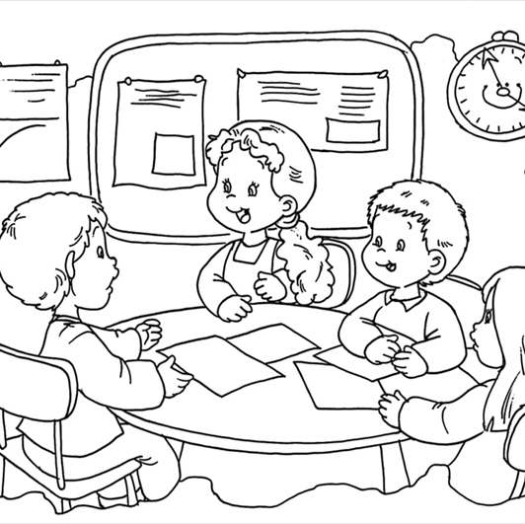
Representación y asistencia
Capitulo 10

Slide 4


Regla general
Las personas vulnerables, cuya capacidad de obrar sus derechos se encuentra limitada por la ley, se encuentran resguardadas por un sistema de protección denominado “representación”.
Las personas incapaces ejercen por medio de sus representantes los derechos que no pueden ejercer por sí.

Slide 5


La representación es necesaria
Para todas aquellas personas enumeradas taxativamente en el art. 24 CCyC.
Personas por nacer.
Menores de edad
Personas declaradas excepcionalmente incapaces y con capacidad restringida, y de aquellas cuyo ejercicio de la capacidad jurídica requiera un sistema de apoyos de manera complementaria o principal

Slide 6
Características de la representación es:
Gradual y revisable mediante sentencia judicial.
Flexible y proporcional, de acuerdo con la extensión de la limitación a la capacidad del sujeto.
Excepcional cuando se trata de personas mayores de 13 años de edad declaradas incapaces por sentencia judicial y reservada esta para supuestos extremos.
Legal determinada por medio de la ley.
Doble. El Ministerio Público interviene en el ámbito judicial respecto de personas

Slide 7



Son representantes:
de las personas por nacer, SUS PADRES;
b. de las personas menores de edad no emancipadas, SUS PADRES.

Slide 8


Si faltan los padres, o ambos son incapaces, o están privados de la responsabilidad parental, o suspendidos en su ejercicio, EL TUTOR que se les designe;
c. de las personas con capacidad restringida,
LOS APOYOS DESIGNADOS cuando,
conforme a la sentencia, éstos tengan
representación para determinados actos;
de las personas incapaces en los términos del último párrafo del artículo 32, el curador que se les nombre.

Slide 9


Ministerio publico / juicios
Es complementaria en todos los procesos en los que se encuentran
involucrados intereses de personas menores de edad, incapaces
con capacidad restringida; la falta de intervención causa la nulidad relativa del acto.
Es principal cuando los derechos de los representados están comprometidos, y existe inacción de los representantes;
ii. cuando el objeto del proceso es exigir el cumplimiento de los deberes a cargo de los representantes;
iii. cuando carecen de representante legal y es necesario proveer la representación.
En el ámbito extrajudicial, el Ministerio Público
actúa ante la ausencia,
carencia o inacción de los representantes legales,
cuando están comprometidos
los derechos sociales, económicos y culturales.

Slide 10
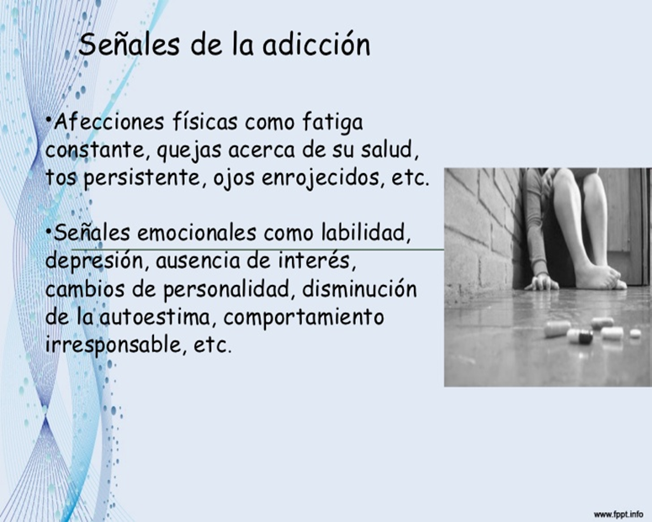

Slide 11


TUTELA
Sección 2
Parágrafo 1*

Slide 12
Tutela y curatela
Hoy se encuentran reglados en la “Parte General” dentro del Libro Primero del CCCN
Se ha cambiado la finalidad de estos institutos jurídicos ya que actualmente la idea no es GOBERNAR la vida y los BIENES de los menores sin patria potestad

Slide 13

LA tutela
está destinada a brindar PROTECCIÓN a la persona y bienes de un niño, niña o adolescente que no ha alcanzado la plenitud de su capacidad civil cuando no haya persona que ejerza la responsabilidad parental.

Slide 14

Caracteres.
La tutela puede ser ejercida por una o más personas, conforme aquello que más beneficie al niño, niña o adolescente.
Si es ejercida por más de una persona, las diferencias de criterio, deben ser dirimidas ante el juez que haya discernido la tutela, con la debida intervención del Ministerio Público.
El cargo de tutor es intransmisible; el Ministerio Público interviene según lo dispuesto en el artículo 103.

Slide 15


Slide 16

TUTOR DESIGNADO POR LOS PADRES
Cualquiera de los padres que no se encuentre privado o suspendido del ejercicio de la responsabilidad parental puede nombrar tutor o tutores a sus hijos menores de edad, sea por testamento o por escritura pública. Esta designación debe ser aprobada judicialmente. Se tienen por no escritas las disposiciones que eximen al tutor de hacer inventario, lo autorizan a recibir los bienes sin cumplir ese requisito, o lo liberan del deber de rendir cuentas.

Slide 17

Tutela dativa
La determina y decide el JUEZ
SE LA OTORGARÁ A LA PERSONA MAS IDONEA PARA EJERCERLA!
Se tomarán en cuenta condiciones y circunstancias como la económica, afectivas, sociales y morales.
El fin es lograr el desarrollo integral del menor como verdadero SUJETO DE DERECHOS y que pueda construir su propio PROYECTO DE VIDA
EL JUEZ PUEDE DESIGNAR A UN SOLO TUTOR PARA DOS MENORES SI FUERAN HERMANOS o POR RAZONES DE CONVENIENCIA

Slide 18
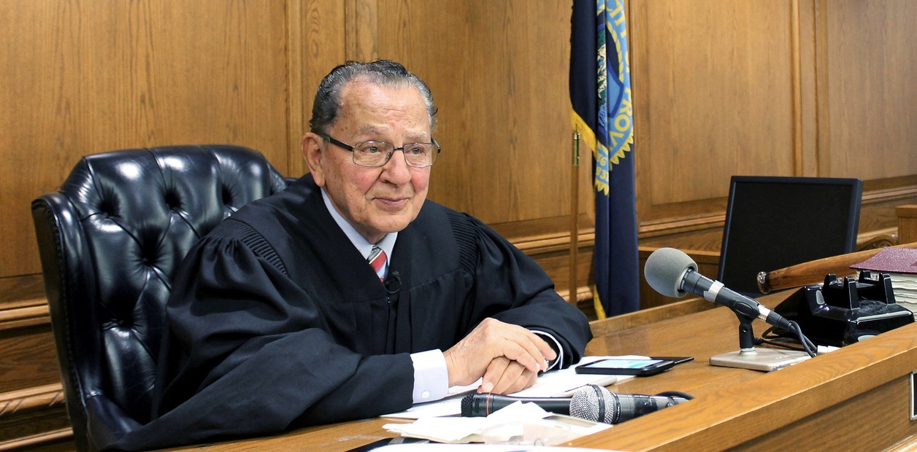
DISCERNIMIENTO DE LA TUTELA
La tutela es siempre discernida judicialmente. Para el discernimiento de la tutela es competente el juez del lugar donde el niño, niña o adolescente tiene su centro de vida.

Slide 19
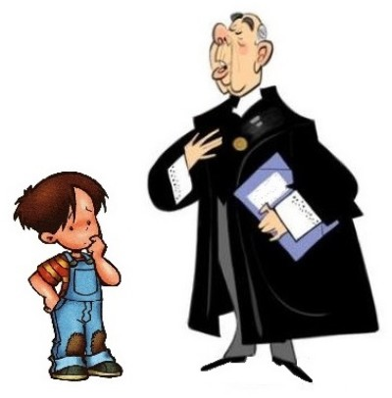
Audiencia con el menor de edad
Para el discernimiento de la tutela, y para cualquier otra decisión relativa a la persona menor de edad, el juez debe:
a) oír previamente al niño, niña o adolescente;
b) tener en cuenta sus manifestaciones en función de su edad y madurez;
c) decidir atendiendo primordialmente a su interés superior.

Slide 20


ARTICULO 115.-
Inventario y avalúo
Discernida la tutela, los bienes del tutelado deben ser entregados al tutor, previo inventario y avalúo que realiza quien el juez designa.

Slide 21


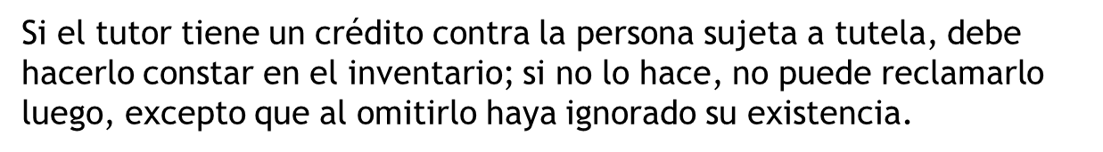
Hasta tanto se haga el inventario, el tutor sólo puede tomar las medidas que sean
URGENTES Y NECESARIAS.
Los bienes que el niño, niña o adolescente adquiera por sucesión u otro título deben inventariarse y tasarse de la misma forma.

Slide 22
CONFLICTO DE INTERESES
En caso de desacuerdo entre representante y representado
El juez puede designar un representante especial
Menor de 13 años puede tener asistencia letrada para actuar en juicio contra sus padres

Slide 23
REPRESENTACIÓN, DISPOSICIÓN Y ADMINISTRACIÓN DE LOS BIENES DEL HIJO
MENOR DE EDAD. Representación. Oposición al juicio. Juicio contra los progenitores. Hijo
adolescente en juicio. Contratos por servicios del hijo menor de dieciséis años. Contratos por
servicios del hijo mayor de dieciséis años. Presunción de autorización para hijo mayor de dieciséis
años. 684.- Contratos de escasa cuantía. Administración de los bienes. Excepciones a la
administración. Designación voluntaria de administrador. Desacuerdos. Contratos prohibidos.
Contratos con terceros. Contratos de locación. Actos que necesitan autorización judicial Obligación
de realizar inventario. Pérdida de la administración. Administración y privación de responsabilidad
parental. Remoción de la administración. Rentas. Utilización de las rentas.

Slide 24


CURATELA
Código Civil y Comercial de la Nación

Slide 25
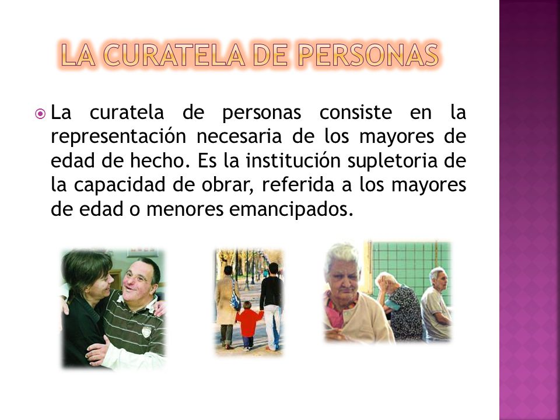
Que es la curatela ??

Slide 26
QUE NORMAS SE LE APLICAN???
LAS MISMAS NORMAS QUE ESTABLECE EL CCCN PARA LA TUTELA!!
QUE FUNCION CUMPLE EL CURADOR ??
La principal función del curador es la de cuidar a la persona y los bienes de la persona incapaz, y tratar de que recupere su salud. Las rentas de los bienes de la persona protegida deben ser destinadas preferentemente a ese fin.

Slide 27
Quienes pueden ser curadores ??
Puede existir una directiva anticipada
La persona capaz puede designar quien ha de ejercer su curatela.
Los padres pueden nombrar curadores y apoyos de sus hijos incapaces o con capacidad restringida, en los casos y con las formas en que pueden designarles tutores.
Cualquiera de estas designaciones debe ser aprobada judicialmente.

Slide 28
A falta de designación expresa por parte de persona capaz
el juez puede nombrar al cónyuge no separado de hecho.
al conviviente.
A los hijos, padres o hermanos de la persona a proteger según quien tenga mayor aptitud.

Slide 29


Que se debe tener en cuenta para la designacion
la idoneidad moral y económica.

Slide 30
Persona protegida con hijos.
El curador de la persona incapaz es tutor de los hijos menores de éste.
el juez puede otorgar la guarda del hijo menor de edad a un tercero.
Lo designa tutor para que lo represente en las cuestiones “patrimoniales”.

